Slide 1
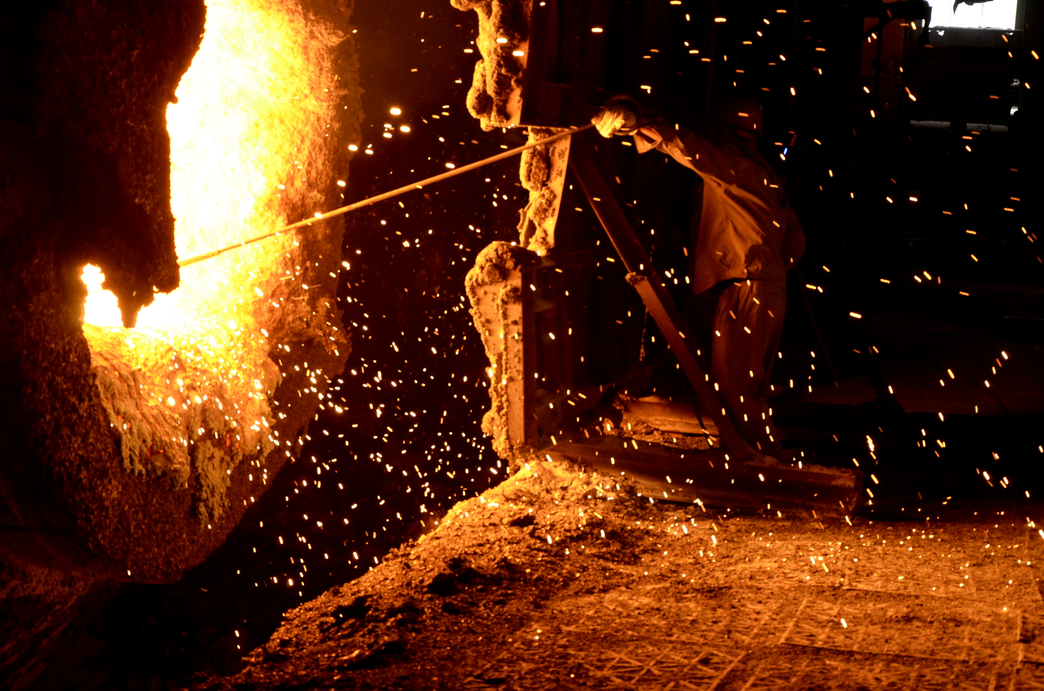

古代的生产工具与劳作
课程标准
1.了解古代劳动工具的改进，以及与此相适应的劳作方式的变化；2.理解劳动人民对历史的推动作用，以及生产方式的变革对人类社会发展所具有的革命性意义。

Slide 2
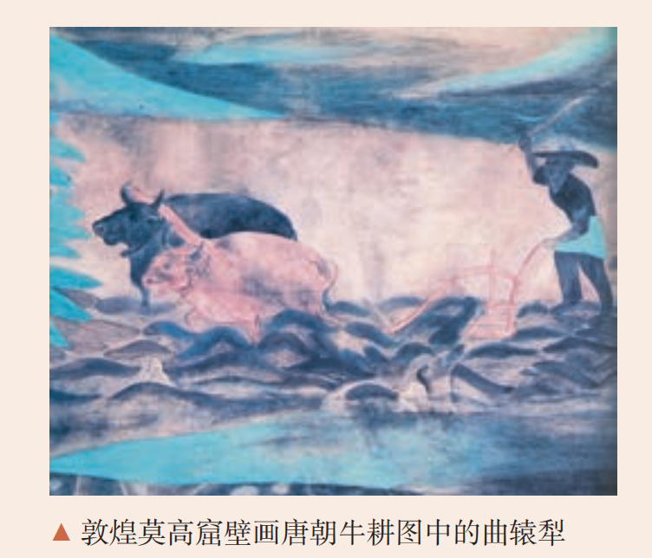
一、农业工具的变化
★自主学习：阅读教材，概括人类农业工具变化的史实，并完成表格
 |  | 耕作工具 | 灌溉工具 | 畜牧工具
中国 | 原始社会 | ①旧石器时代 ②新石器时代 ③新石器晚期（距今5000年左右）
 | 先秦 | ①青铜农具 ②战国
 | 秦汉 —— 明清 | 南北朝 唐朝
世界
——打制石器
——打磨结合的石器（制作工序复杂，
专人完成）
——小件青铜器
——数量有限
灌钢法：
①生铁（含碳量2%左右）和熟铁（含碳量0.02%以）下按一定比例配合
②共同加热至生铁融化而灌入熟铁中去
③反复锻打至成分均匀，成钢材。
——铁农具推广
——灌钢法农具
——曲辕犁
（标志耕犁基本定型）
①青铜农具
②冶铁技术
——最早出现在西亚、北非
——前15-前14世纪小亚细亚赫梯人率先掌握，并向两河流域、中亚、北非、欧洲传播

Slide 3
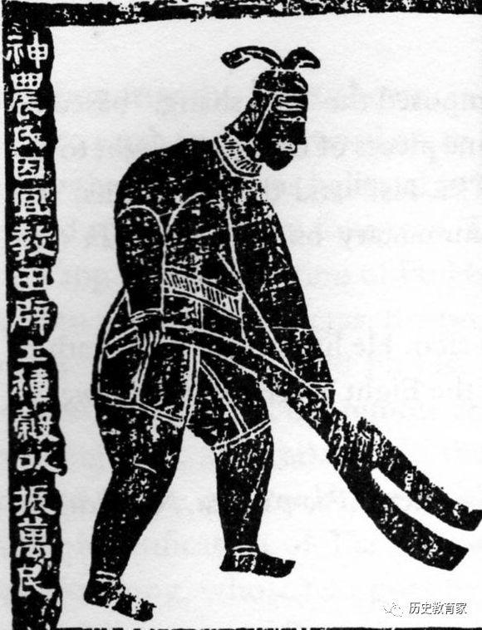
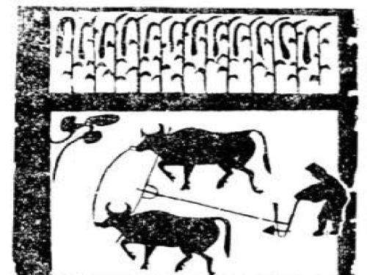
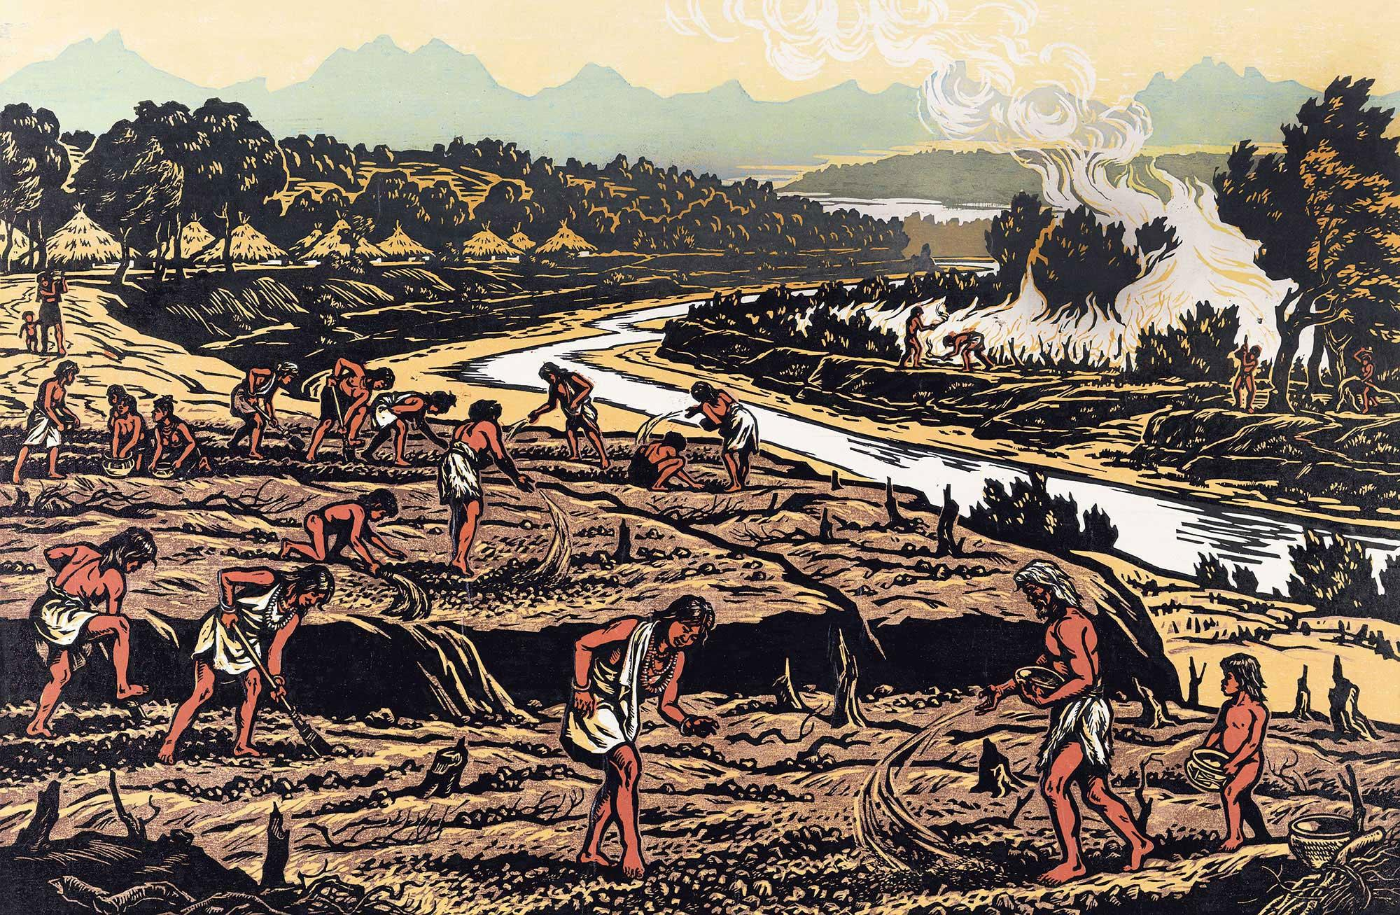
一、农业工具的变化
★自主学习：阅读教材第20页历史纵横分析人类农业工具变化对耕作方式的影响
 |  | 耕作工具 | 灌溉工具 | 畜牧工具
中国 | 原始社会 | ①旧石器时代 ②新石器时代 ③新石器晚期（距今5000年左右）
 | 先秦 | ①青铜农具 ②战国
 | 秦汉 —— 明清 | 南北朝 唐朝
世界
——打制石器
距今约1万年前
刀耕火种
——打磨结合的石器
新石器时代中期
石器锄耕
——小件青铜器
新石器时代晚期
犁耕
——数量有限
春秋战国以来
——铁农具推广
铁犁牛耕
——灌钢法农具
——曲辕犁
（标志耕犁基本定型）
人力→畜力
集体劳作——个体生产
①青铜农具
②冶铁技术
——最早出现在西亚、北非
——前15-前14世纪小亚细亚赫梯人率先掌握，并向两河流域、中亚、北非、欧洲传播

Slide 4
一、农业工具的变化
★自主学习：阅读教材概括人类农业工具变化的史实，并完成表格
 |  | 耕作工具 | 灌溉工具 | 畜牧
中国 | 原始社会 | ①旧石器——打制石器 ②新石器——打磨结合石器 ③新石器晚期 ——小件青铜器
 | 先秦 | ①有限青铜农具 ②战国铁农具推广
 | 秦汉 —— 明清 | 南北朝——灌钢法农具 唐朝——曲辕犁 （耕犁基本定型）
世界 |  | ①青铜农具最早出现在西亚、北非 ②赫梯人率先冶铁
水能利物，轮乃曲成。升降满农大之用，低徊随匠氏之程。始崩腾以电散，俄宛转以风生。虽破浪丁．川湄，善行无迹；既斡流丁波面，终夜有声。
——唐陈廷章《水轮赋》
A.筒车
B.翻车
C.龙骨水车
D.水排
陶器
杠杆原理灌溉（桔槔）
①东汉末—翻车②唐朝——筒车
变化趋势：①灌溉装置日益复杂； ②逐渐解放人力:人力到自然力。
A
P20思考点：耕作工具和灌溉工具的进步是怎样促进农业发展的？
①提高劳动生产效率，促进农业的精耕细作；
②扩大农耕区域，加速对土地的开发利用。
古埃及
——杠杆原理灌溉

Slide 5
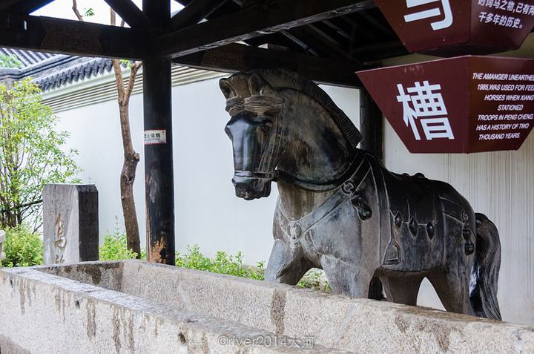
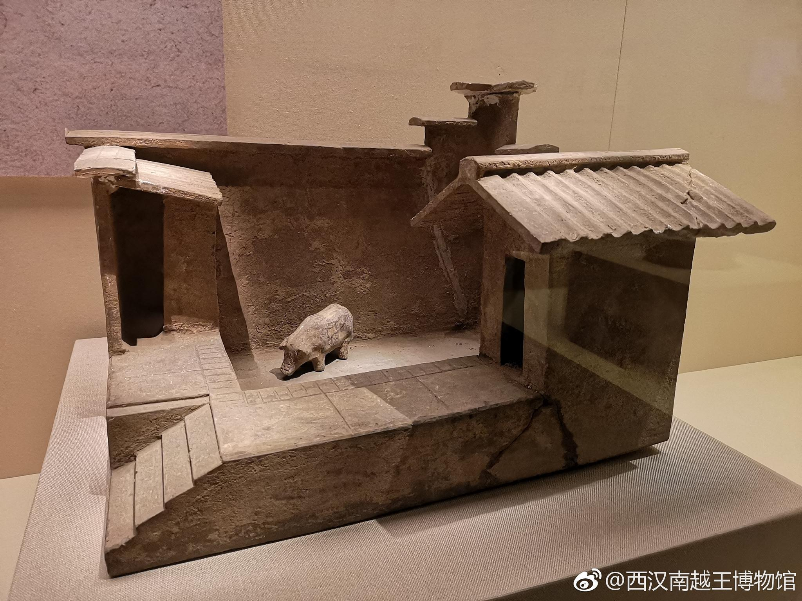
一、农业工具的变化
★自主学习：阅读教材概括人类农业工具变化的史实，并完成表格
 |  | 耕作工具 | 灌溉工具 | 畜牧
中国 | 原始社会 | ①旧石器 ②新石器 ③新石器晚期 ——小件青铜器 | 陶器
 | 先秦 | ①有限青铜农具 ②战国铁农具推广 | 杠杆原理灌溉（桔槔）
 | 秦汉 —— 明清 | 南北朝——灌钢法 唐朝——曲辕犁 （标志步犁定型） | ①东汉末—翻车 ②唐朝——筒车
世界 |  | ①青铜农具最早出现在西亚、北非 ②小亚细亚率先冶铁 | 古埃及 ——杠杆原理灌溉
圈厩
马槽

Slide 6
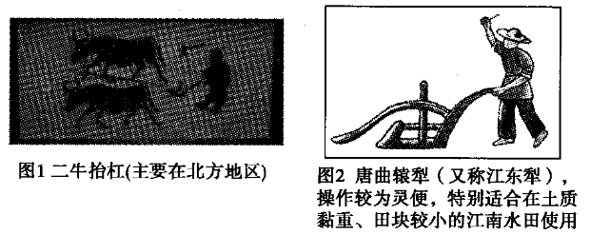
【活动探究一】
材料一 铁器逐步推广到各个生产领域,特别是农业生产领域,大量铁制农具的使用引来了农业生产技术的一场革命。
⑴依据材料一及图1、图2，说明中国古代农耕文明发展过程中出现的变化。
农业生产工具和耕作技术不断进步；犁的改进更适合不同地区土质特点和耕作的实际需要。

Slide 7
材料二 明清时期人口大幅度增加的过程中,牛耕大量退出,唐宋时期代表先进生产力的江东犁,到明清时期已被铁搭取代。铁搭用人,而江东犁用牛。《天工开物》记载：“吴郡力田者,以锄代耜,不藉牛力。愚见贫农之家,会计牛值与水草之资,窃盗死病之变不若人力亦便。”(注：铁搭,农具名,有4至6个略向里弯的铁齿,用于刨土)
⑵依据材料二，说明明清时期耕作方面出现变化的表现及原因。结合所学知识分析该变化可能产生的直接影响。
表现：牛耕大量退出，江东犁被铁搭取代，人力取代畜力。
原因：明清时期人口大量增加，人力资源充足且成本低；使用牛耕成本较高。
影响：耕作技术上出现倒退，农业难有突破；农业占用大量劳动力，不利于资本主义萌芽的成长。

Slide 8
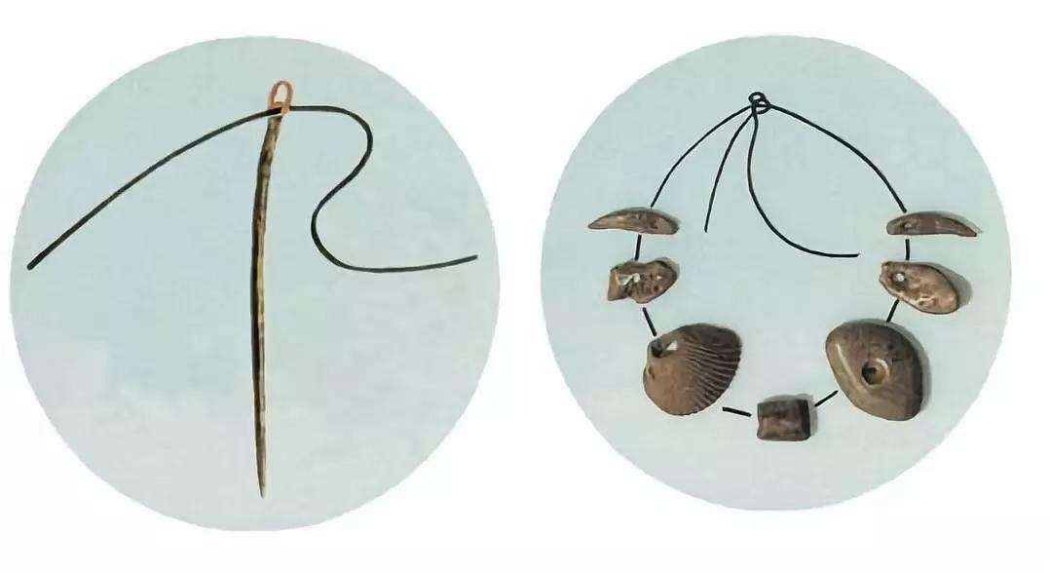
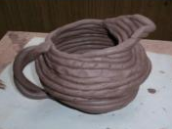
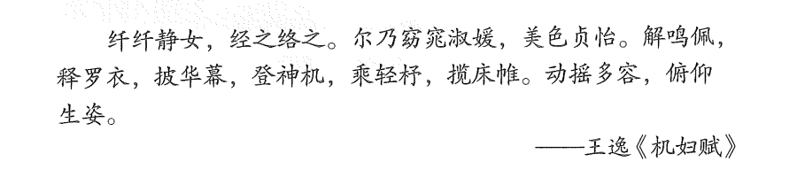
二、手工业工具的进步
★自主学习：阅读教材概括人类手工业发展的史实，并完成表格
 |  | 纺织 | 陶瓷 | 金属冶炼
中国 | 原始社会 | 旧石器时代 新石器晚期 |  | 新石器晚期
 | 先秦 |  |  | 战国
 | 秦汉 — 明清 | 汉朝 元朝
世界
——骨针缝制
泥条盘筑
最初——
新石器晚期—
——冶铜
——陶纺轮
坯车
——铁农具的范
——纺车、提花机
南朝——匣钵
唐宋——支钉
东汉——水排（鼓风）
南北朝——灌钢法
——纺织机成为必备 生产工具
冶金方式 | 工具 | 作用
锻打（小型） | 土炉 | 熔化金属原料
 | 锤 | 打击金属原料
 | 锉 | 磨平金属
铸造（大型） | 坩埚 | 熔化金属
 | 范 | 定型——商周时用于制作青铜器，战国以后大量铁农具范。
纺纱纺车
赫梯人率先掌握冶铁

Slide 9
三、劳作方式的发展
★自主学习：阅读教材22页最后一段概括人类农业劳作方式发展的史实，并完成表格
劳作方式 | 特点 | 代表
集体劳作
家庭式劳作
庄园式劳作
生产力水平低下，生产工具简陋；
春秋晚期前的劳作方式
商周时期实行土地国有制（井田制） 奴隶集体耕作
以家庭为单位，男耕女织，自给自足…
中国古代的小农经济
古希腊罗马的家庭式劳作

Slide 10
三、劳作方式的发展
P22【学思之窗】思考：农业家庭式劳作对社会的发展起到了怎样的作用？
毛泽东在《中国革命和中国共产党》中指出，在中国封建时代，“农民不但生产自己需要的农产品，而且生产自己需要的大部分手工业品”。
积极：①保证了小农家庭的自给自足，有利于社会稳定，也为国家提供了税源。
积累了大量生产经验，推动了精耕细作农业的发展和手工业发展。
消极：②阻碍商品经济发展，难以产生技术突破。最终阻碍了社会的进步与转型。
分散性：
封闭性：
落后性：
脆弱性：
一家一户的个体小生产
局限
男耕女织，“自给自足”，产品基本不进入市场相互之间缺少交往和合作。
生产规模小、生产水平低，阻碍技术进步和生产发展
易受天灾、苛政和土地兼并的影响

Slide 11
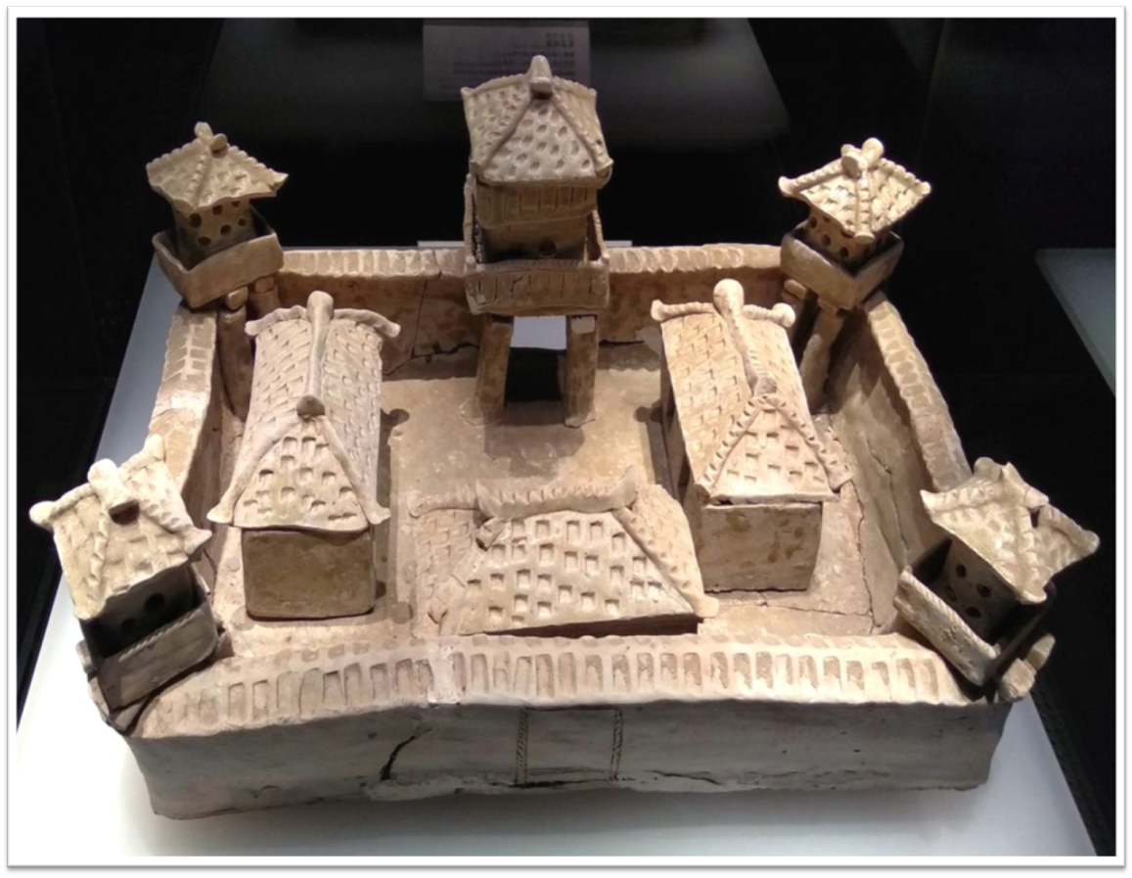
三、劳作方式的发展
★自主学习：阅读教材22页最后一段概括人类农业劳作方式发展的史实，并完成表格
劳作方式 | 特点 | 代表
集体劳作
家庭式劳作
庄园式劳作
生产力水平低下，生产工具简陋；
春秋晚期前的劳作方式
商周时期实行土地国有制（井田制）
奴隶集体耕作
以家庭为单位，男耕女织，自给自足…
中国古代的小农经济
古希腊罗马的家庭式劳作
青瓷坞堡
三国时期的青瓷坞堡，是一件能充分反映当时地主庄园经济缩影的典型器物。长方形。由围墙、前门楼、四隅角楼、左右厢房和四个盖钵式谷仓组成。门楼内站立一个武士俑，周边一圈有回廊栏板。
罗马共和国的奴隶制庄园
中古西欧的庄园
中国魏晋时期的坞堡
阅读以下材料得出结论

Slide 12
三、劳作方式的发展
【活动探究二】结合材料和所学知识分析庄园式劳作的特点
三国至隋代……南方的土地大部分是移民拓殖而来,大地主封占山水,修营别业,招徕农民开发,即"募招浮客，分耕其中"。在这种分种制下,主人向田客抑配,有时配给耕牛、种子,生产过程和收割分配时都由田主或知庄、典计等监督。《汉书》记载:"豪民侵陵,分田劫假,厥名三十,实什税五。"此外,有时还有一定的劳役。在分种制下,田客不能"起移",有的"随田佃客"。
——高德步、王珏:《世界经济史》,中国人民大学出版社2016年版,第64页。
①产生背景：战乱或国家权力弱而割据势力强这一时期
②生产资料：生产资料大量被庄园主占有
③劳动者与庄园主关系：劳动者被束缚在土地上，集中劳作；
存在较强的人身依附关系，劳动具有强制性
④产品的属性：基本是自给自足，市场化程度低
庄园是封建主经营地产的一种特定形式，其基本特征是具有领主自营地和农奴份地这两种土地，领种份地的农民必须服无偿劳役以耕种领主自营地。为了强制农民从事这种劳动，封建主对农民具有行政、司法上的权力。在庄园上封建主往往派管家主持生产、监督劳动，还设置房屋、仓库、马厩，置办必要的农具，喂养牲畜家禽，还有一些初级手工业及农产品加工业，以使它能供应封建主一应生活所需。
——高德步、王珏《世界经济史》，中国人民大学出版社2016年版，第92页。

Slide 13
三.劳作方式的发展
自主学习：阅读教材p23最后一段，梳理古代手工业劳作方式的分类。
种类 |  | 特点
家庭手工业（以制作手工业产品为生的手工业家庭） |  | 手工业者世代传承，或父子相继，或师徒传授，由统治者登记造册进行管理。
作坊式劳作 | 民营手工业
 | 官营手工业
回顾选必1第17课 中国古代的户籍制度
元朝：诸色户计（按职定籍）

Slide 14
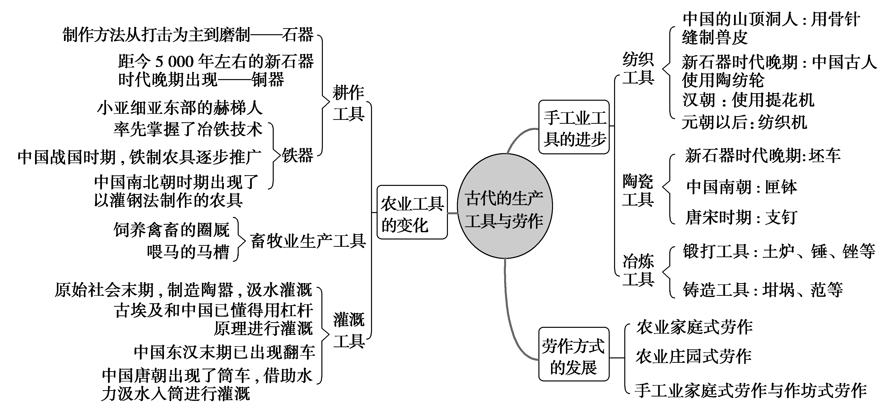
课堂小结

